Slide 1
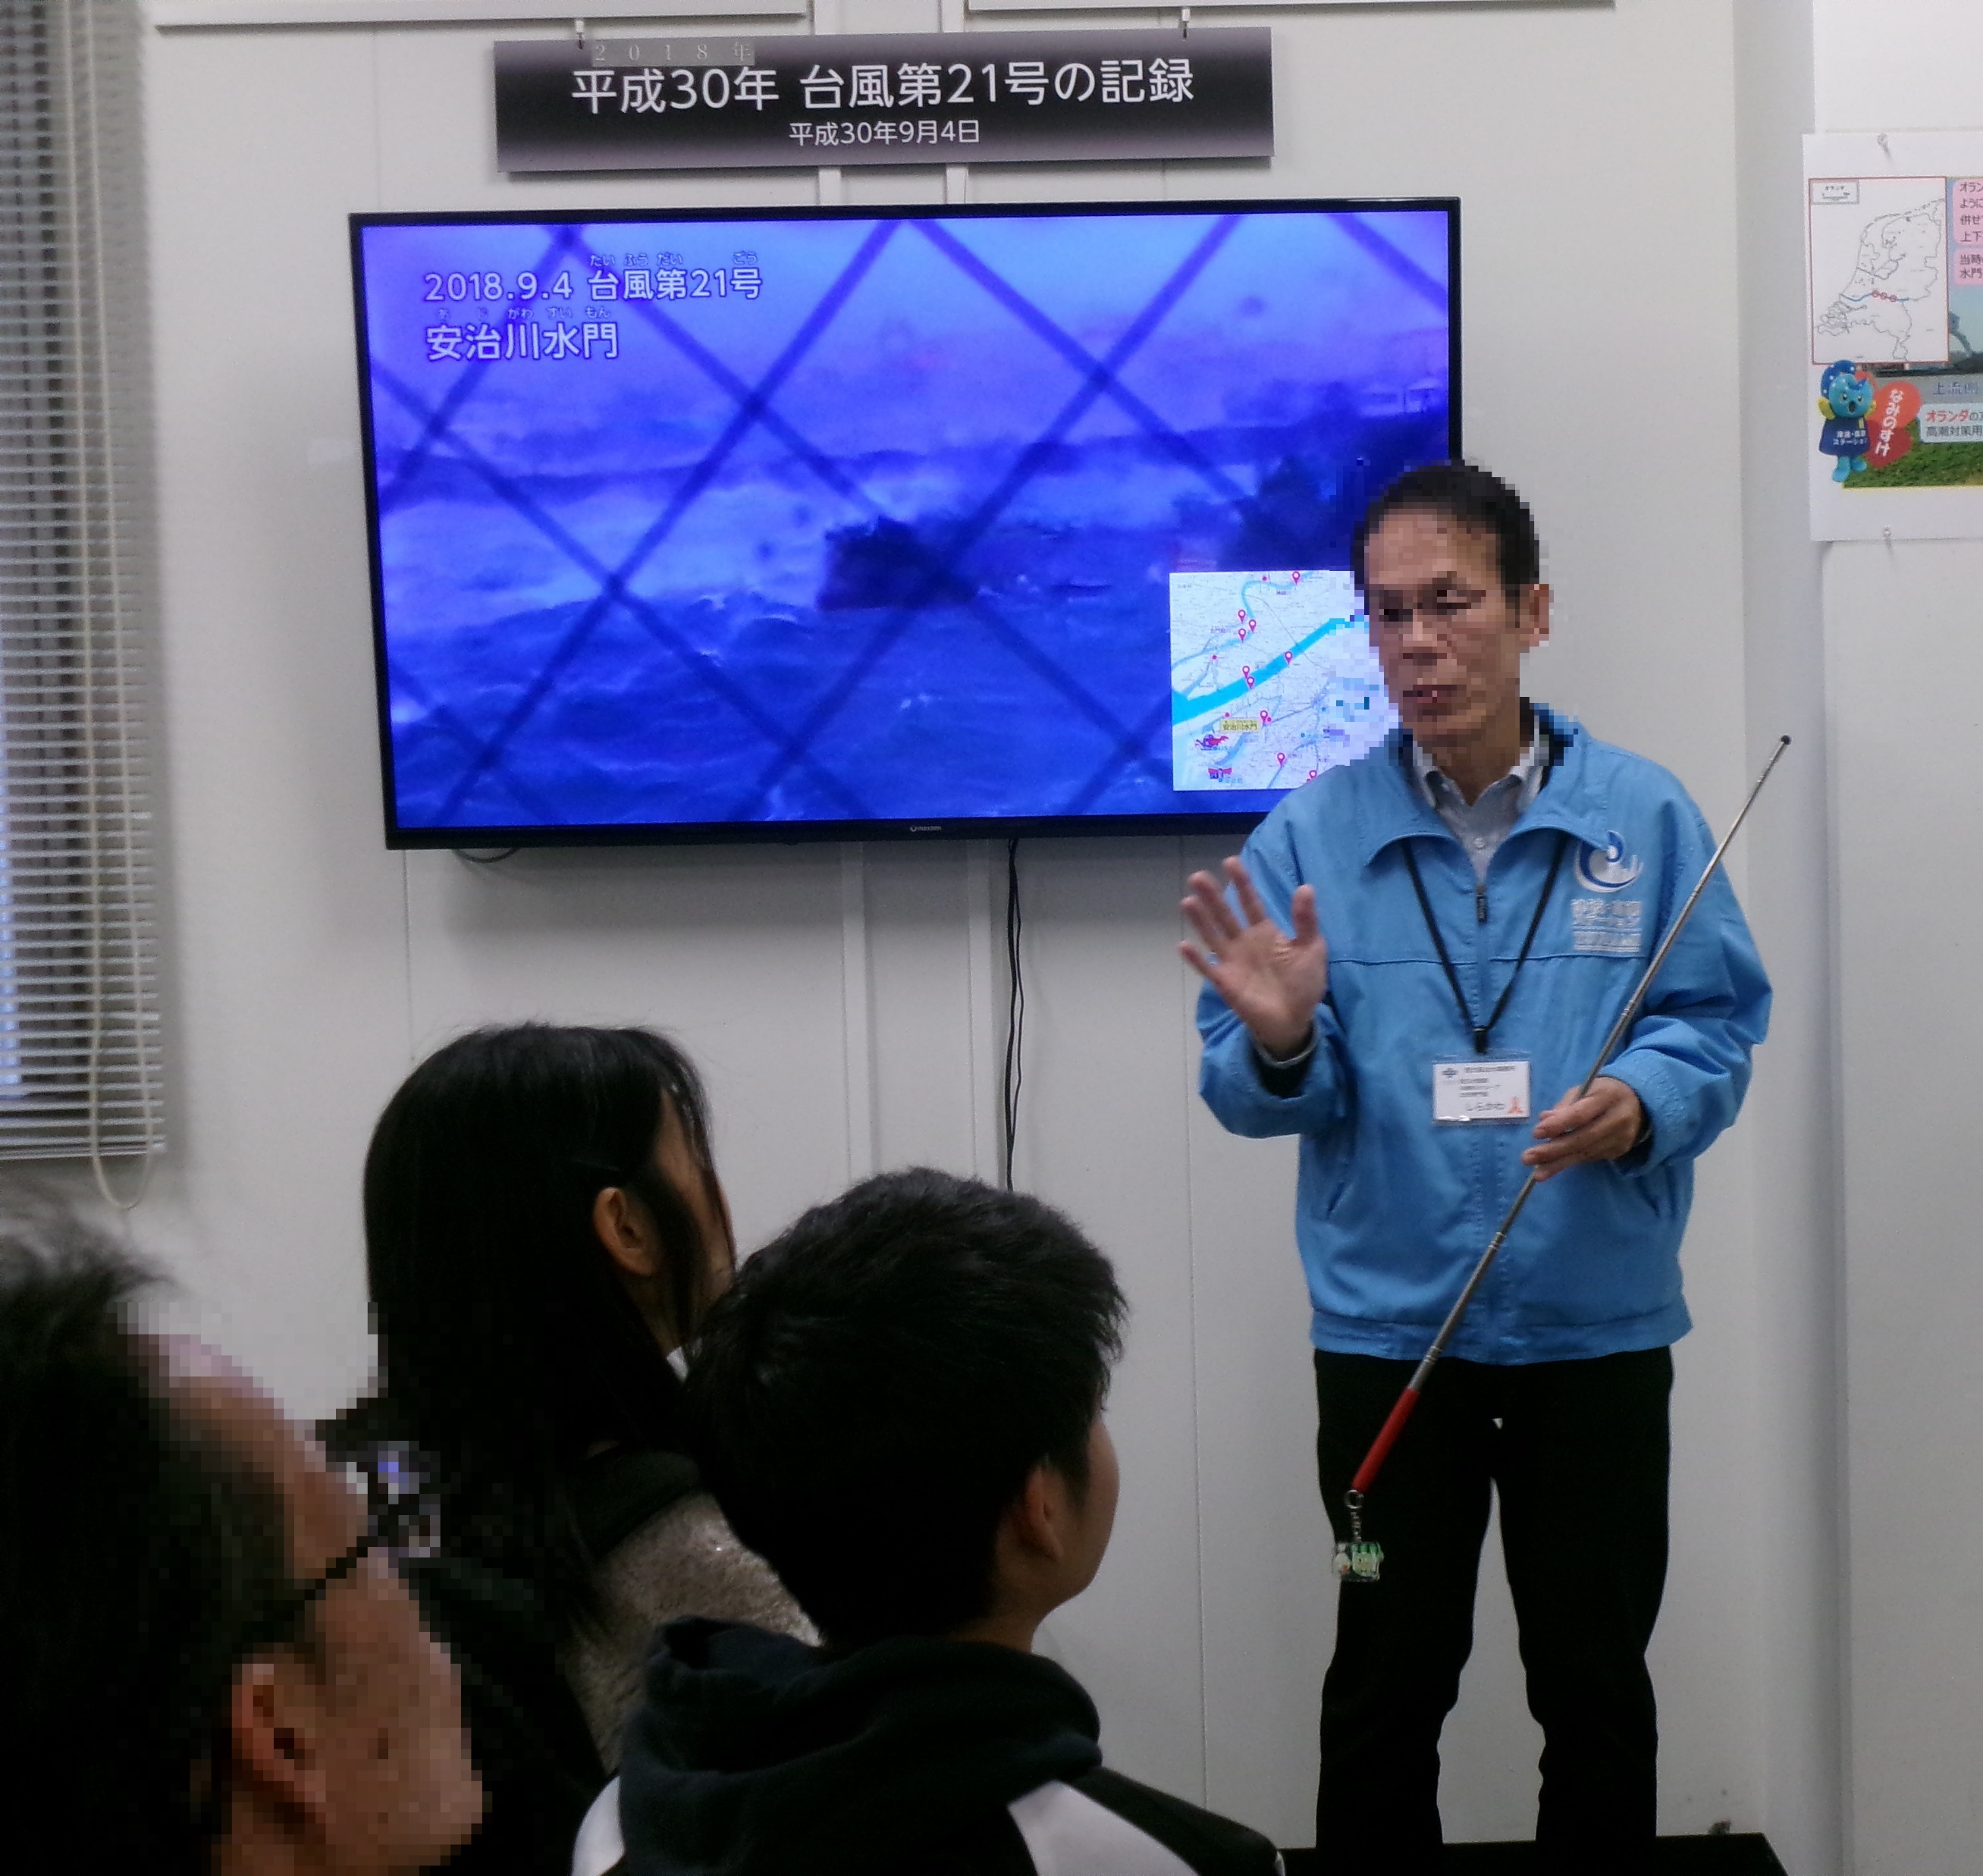
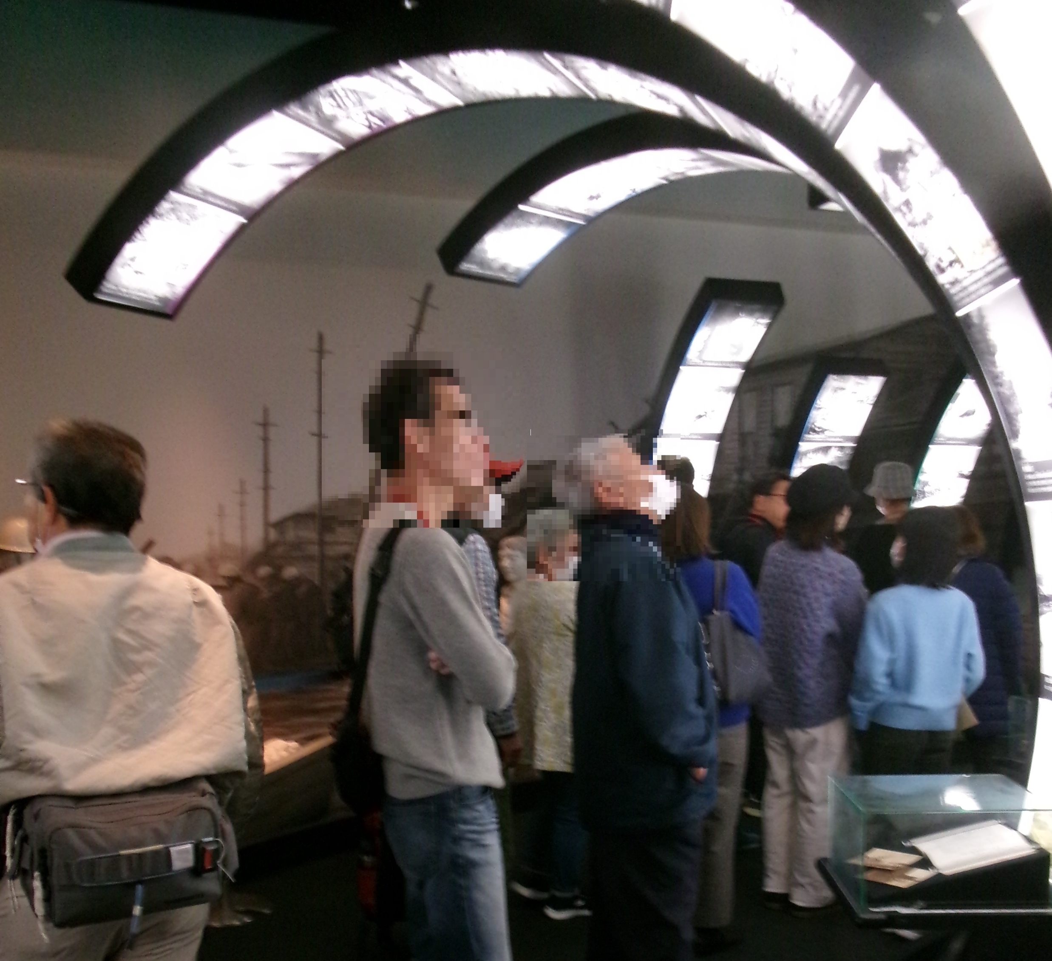
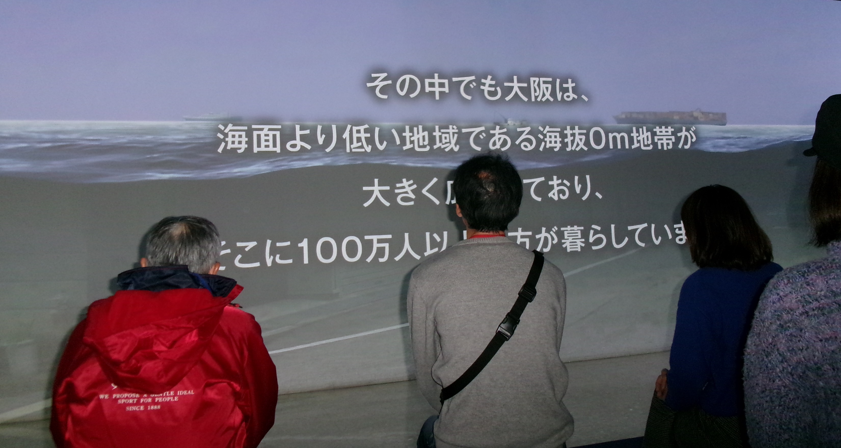
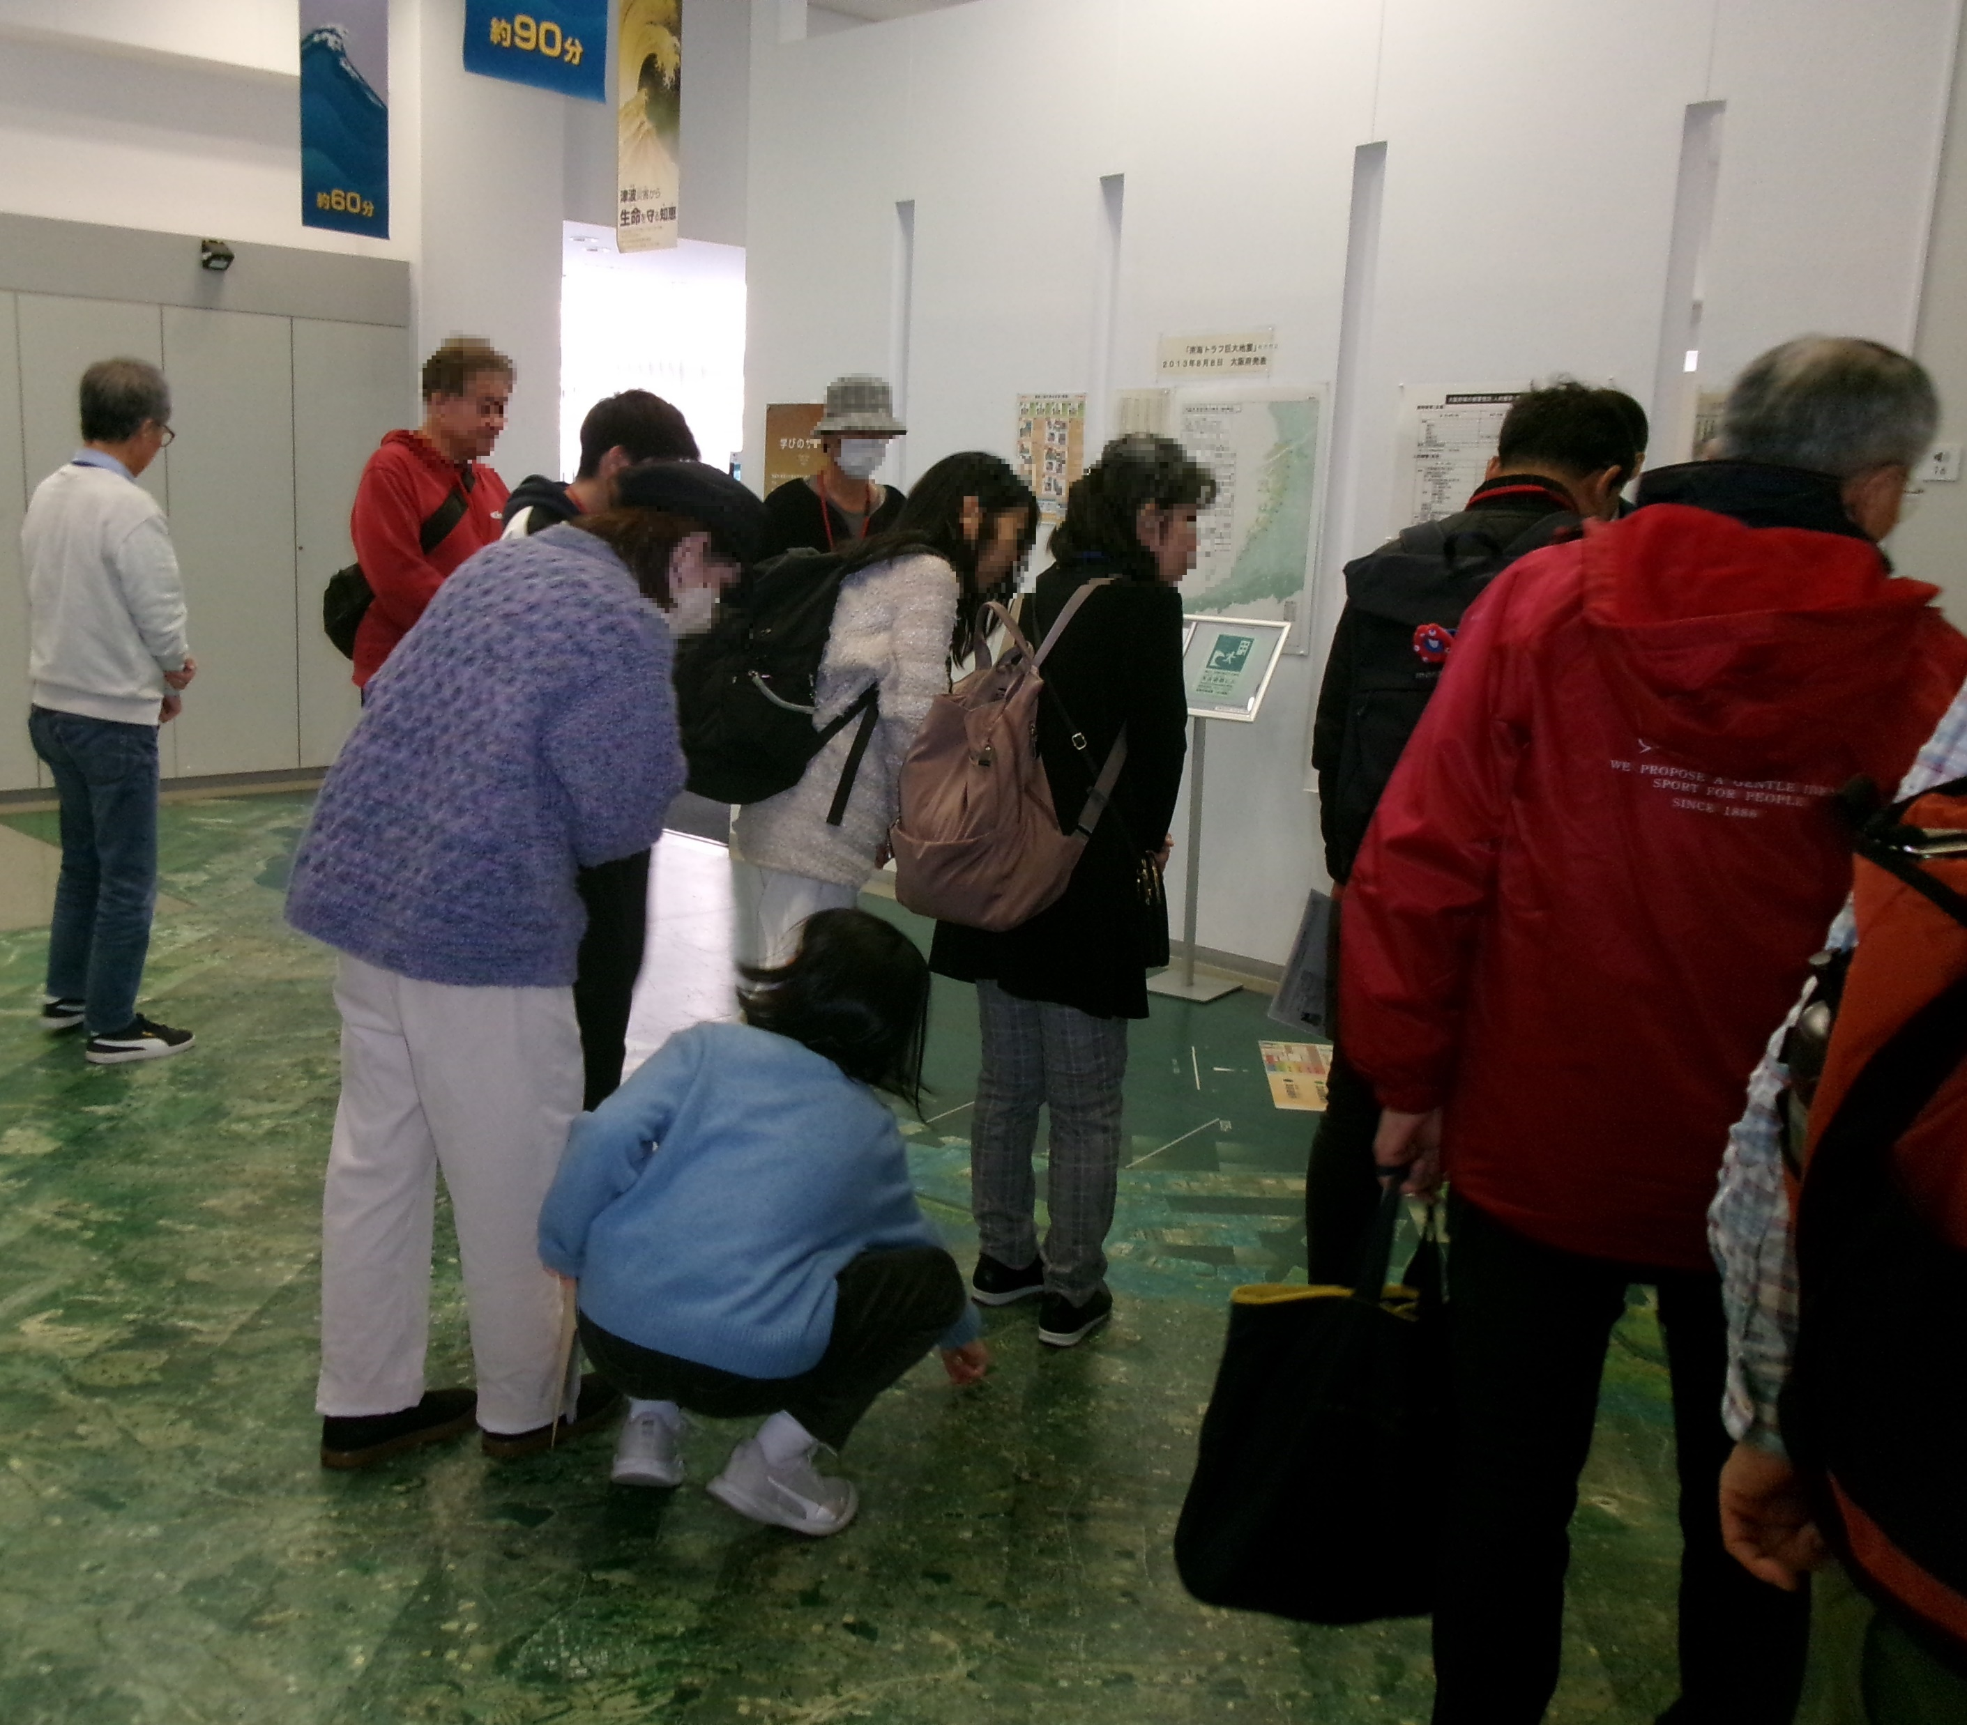
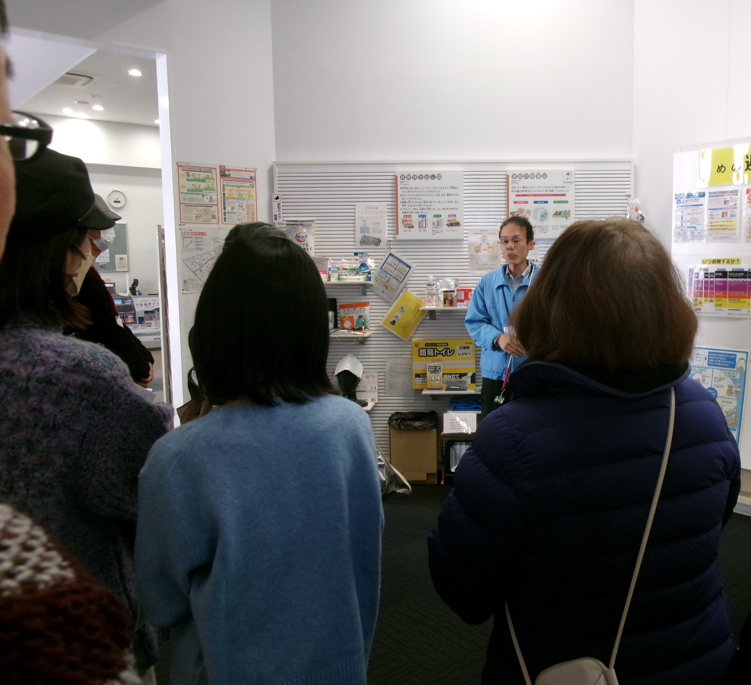
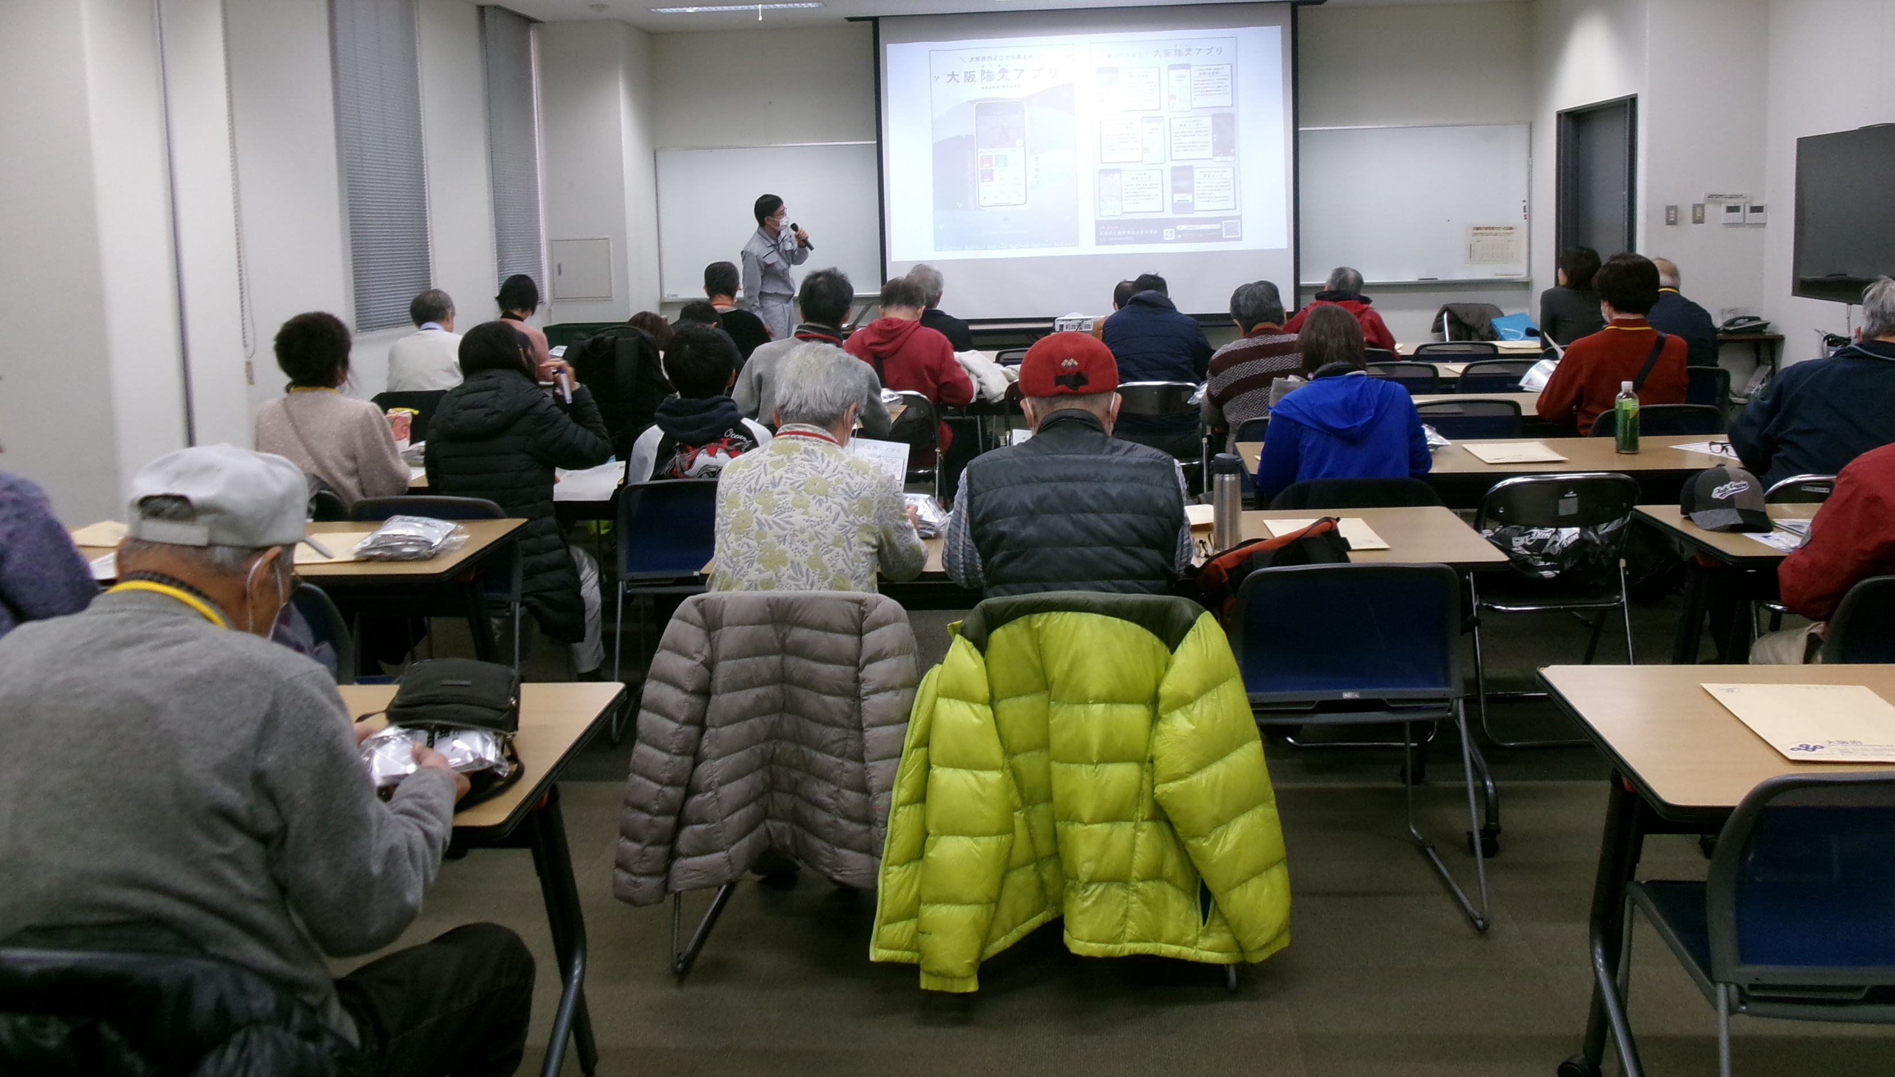

府政学習会「津波・高潮について楽しく学ぼう！」を開催しました！
令和7年12月14日（日曜日）、津波・高潮が発生したときの西大阪地域の防災拠点および津波・高潮災害に関する啓発拠点となる施設である「津波・高潮ステーション」で府政学習会を開催しました！ 施設見学や「津波災害体感シアター」での疑似体感、テーマ学習を通して、地震・津波発生時の対応などを学び、災害への備えの大切さについて理解を深めました。
疑似体感
「津波災害体感シアター」で
地震・津波の疑似体験をしました。
施設見学
テーマ学習
施設内の展示を見学しながら、台風や高潮、地震、津波について、
そして、その対策の重要性について学びました。
大阪府内の防災情報を受け取れる
「大阪防災アプリ」について学習しました。
今後も府政学習会を開催しますので、ぜひご参加ください！
府政情報室 広報広聴課

